Slide 1
プロジェクト名
次世代エネルギーシステム研究開発ビレッジ プロジェクト提案書
Nesrad
Yamanashi prefectural-
Next Generation Energy System R & D Village
プロジェクト参画企業１
プロジェクト参画企業２
・
・

Slide 2
【審査基準】（１）提案内容が公募の趣旨・目的に合致していること。
１ プロジェジェクトの目的
サマリを記載してください。米倉山の研究開発リソースを利用した、山梨県と次世代エネルギーシステムの研究開発の内容及び研究開発成果から得られる便益を記載してください。
○○は、再生可能エネルギーで社会生活を営む社会を創造するため、○○に関する新技術について、○○と共同し、研究を積み重ねてきた。
○○の研究開発は、基盤となる技術を確保しており、社会実装規模の１／○程度の○○試験を実施する段階に進みつつある。
これを実装する次世代エネルギーを用いた社会づくりへは○○の段階にあり、今後これらのエネルギーシステムを実装していくためには、様々な分野の ステイクホルダーが連携し、研究開発、技術集積、人材育成、ビジネスモデルの構築などに取り組んでいくことが重要な課題である。
こうした課題を解決するため、電力＝大規模太陽光発電施設、水素＝大規模水電解装置、出荷設備、人＝電気主任技術者、 高圧ガス製造保安責任者などが活用できる場所は、全国を見渡しても他にはなく、多様な分野の事業者が一堂に会し、情報交換・情報共有・研究開発などを行うことができる研究拠点であるNesradを拠点として実行する○○の取り組みが必要となっている。
ゆめソーラー館やまなし、米倉山電力貯蔵技術研究サイト及びNesradを活用し○○を進めることで、○○の様な成果を生み出し、カーボンニュートラルや○○に資する新しいエネルギーシステムを創造する。
○○は山梨県では○○、他地域においても○○○○であり、 ○○○といった(規模・経済・電力など)の社会便益を発揮することを目指す。

Slide 3
【審査基準】（２）先進性を有していること。
２ ○○システム構成図
システムの構成を図示してください。
先進性を説明してください。

Slide 4
【審査基準】（３）実証研究を行う体制が整っていること。
3 実施体制図
プロジェクトの実施体制を図示してください。
国等の助成事業を得ている場合（応募予定）には、実施体制に記載してください。

Slide 5
【審査基準】（４）実現可能な工程であること。
4 工程表
プロジェクトの工程を図示してください。
中間目標やKPIを記入してください。

Slide 6
【審査基準】（５）経営基盤が安定していること。
５ 参画企業情報
会社の経歴及び決算報告書の内容を簡単に説明してください。
※会社の経歴は、次の内容を含むものとしてください。
１ 会社名
２ 所在地
３ 役員
４ 設立年月日
５ 事業内容
６ 資本金
７ 沿革
※参画企業が複数の場合は、本シートをコピーして作成してください。

Slide 7
【審査基準】（６）総合評価
６ 提案内容の波及効果
提案システムから得られる社会システム像
提案システムの事業化
カーボンニュートラルへの貢献見通し
山梨県内産業への波及効果
人材育成
アカデミアへの貢献
など独自のPRポイントを積極的に提案してください。

Slide 8
7 希望する研究室に○を記入してください。
 | 用途 | 面積(m2) | 希望研究室 | 月額賃料(千円)
潤彩エリア | セミナールーム・会議室・食堂・喫茶店・技術展示 | 636.66 | ー | 山梨県負担
FC-Cubicエリア | 事務室・実験室・顕微鏡室・評価室 | 2,337.91 | －
プロジェクトエリア |  | 516.33 | ー
A1(プロジェクト公募) | 事務用途 電気実験 | 71.25 |  | 184
A2(プロジェクト公募) | 事務用途 電気実験 | 106.34 |  | 275
C1(プロジェクト公募) | 事務用途 電気実験 | 34.96 | ー | 91
C2(プロジェクト公募) | 事務用途 電気実験 | 46.44 | ー | 120
E1(プロジェクト公募) | 実験用途部屋 ケーブルラック ピット | 106.34 | ー | 275
E2(プロジェクト公募) | 実験用途部屋 ケーブルラック ピット | 71.25 |  | 184
F1(プロジェクト公募) | 実験用途部屋 ケーブルラック ピット | 46.45 |  | 120
F2(プロジェクト公募) | 実験用途部屋 ケーブルラック ピット | 33.30 |  | 86
別途共益費が必用になります。採択プロジェクトの決定後に希望を元に入居部屋を調整します。
入居企業は、潤彩エリアの会議スペースを無料で優先的に利用できます。

Slide 9
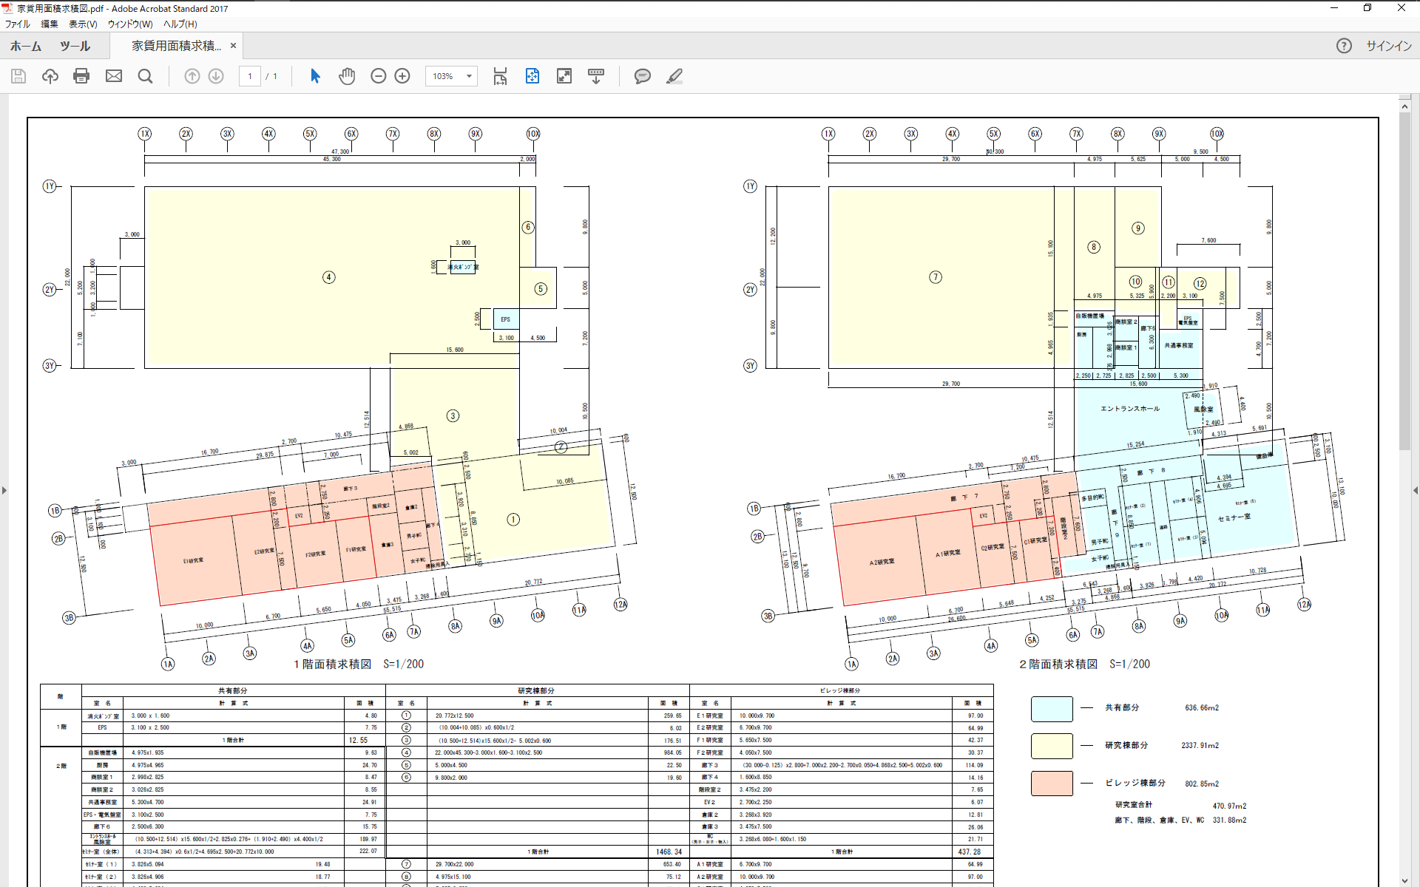
プロジェクトエリア
潤彩エリア

